Slide 1


Практическая морфология русского языка
И. Я. Атанасова
Велико-Тырново, 2011

Slide 2
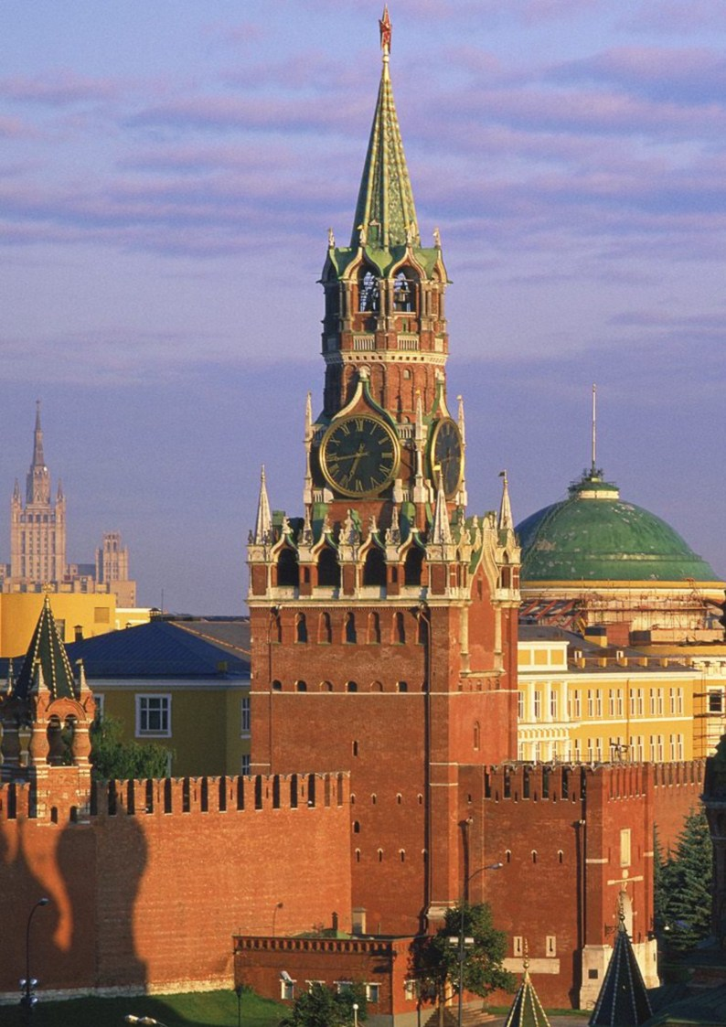
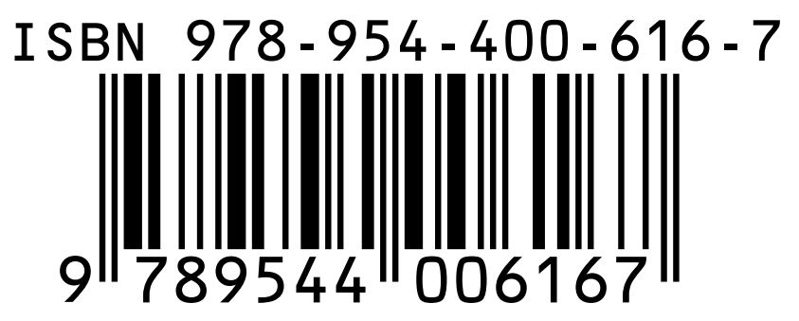
Пособие яв­ля­ется одно­вре­мен­но учебником и справоч-ником по рус­ско­му язы­ку и предназ­на­ча­ет­ся для студен-тов русской филологии, при­кладной лингвистики и спе-циальности “Болгарский и русский язык”, обу­чаю­щих­ся на кафед­ре Русского языка Великотырновского универ-ситета им. Святых Ки­рилла и Мефодия.
Оно соответствует прог-рамме практического курса русского языка ВТУ и может быть ис-пользовано как для работы на занятиях под руководством препода-вателя, так и для само-стоятельной работы.
© 2011, Иванка Я. Атанасова
Великотырновский университет им. Кирилла и Мефодия
Филологический факультет, кафедра Русистики

